Slide 1



VAD MY WAY
EPARGNE
HDJ – 11 janvier 2018

Slide 2


CONTEXTE
À partir du lundi 15/01
Périmètre
Epargne bilancielle
  LEP
  CEL
  LDD Solidaire
  Livret Jeune
  Livret 10-12
  Livret B
  LGF
  Livret Grand Prix
Offres Crédits Consommation
VAD
MY WAY
MY WAY Simulation Crédits Immo
MY WAY Gestion Cartes
MY WAY Epargne et Banca
MY WAY Connaissance Client et Agenda
Après les différents déploiements MY WAY, une nouvelle « brique » sera installée sur vos postes, la Vente A Distance.
Celle-ci concernera uniquement l’épargne bilancielle et les crédits consommation pour le moment.
Courant 2018, d’autres produits/services OVMC seront intégrés à cette « brique » MY WAY.

Slide 3
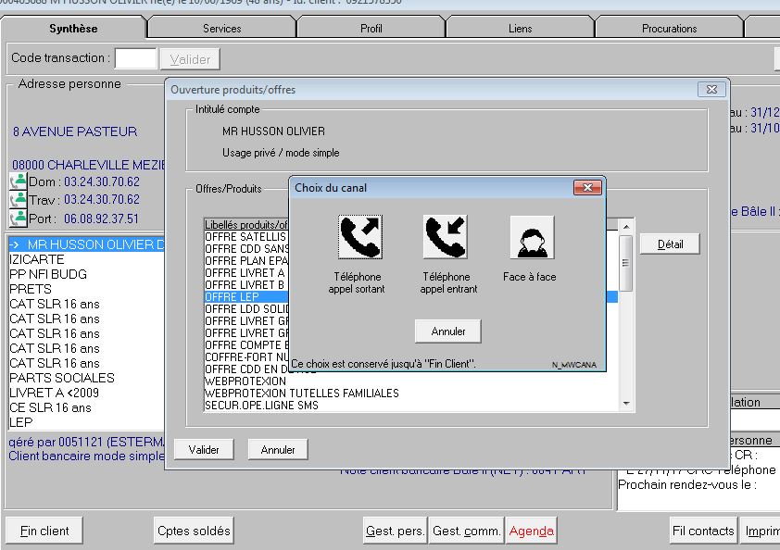
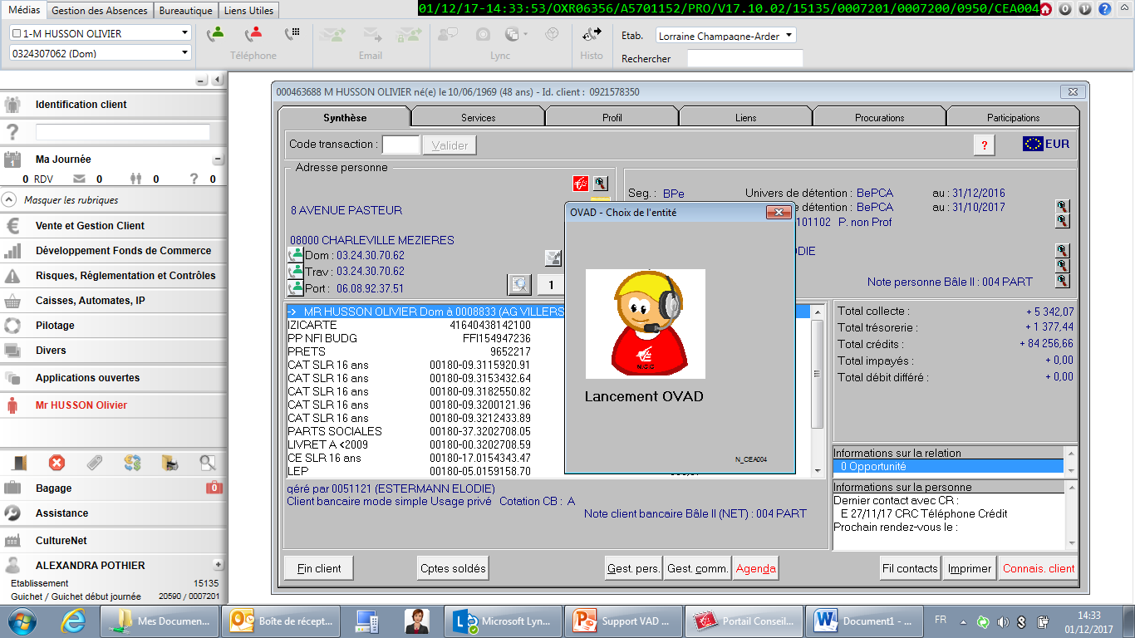


Mode d'Accès
❶ Accès Unique pour les ouvertures
0406 pour les Crédits Conso
Ne plus passer par la transaction 0950
❷Sélection du Canal « Téléphone »
Bonne pratique Afin de connaitre le point d’entrée pour la saisie, filtrer les colonnes du tableau des produits éligibles OVMC
0406
❶
0401
❷

Slide 4
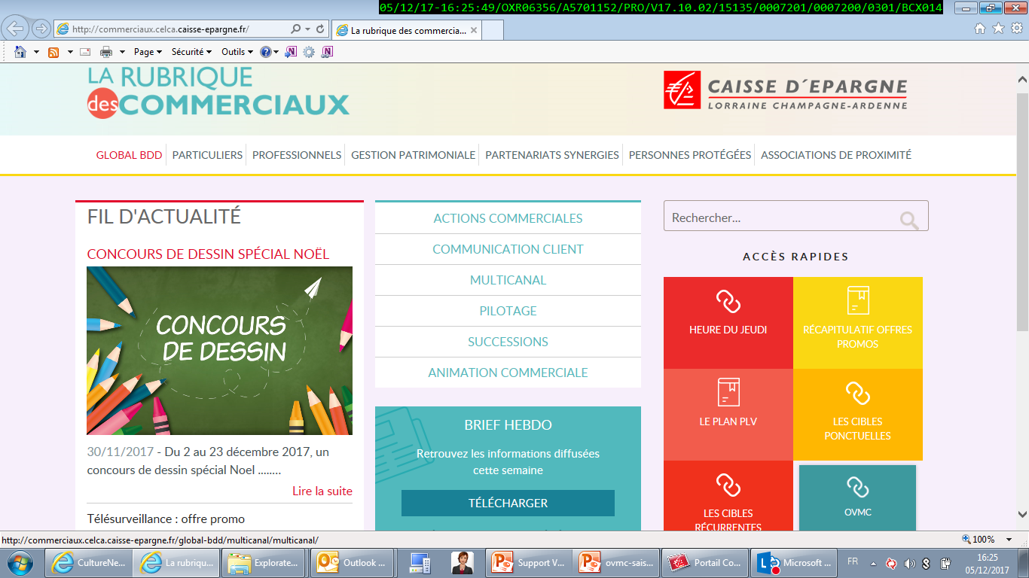
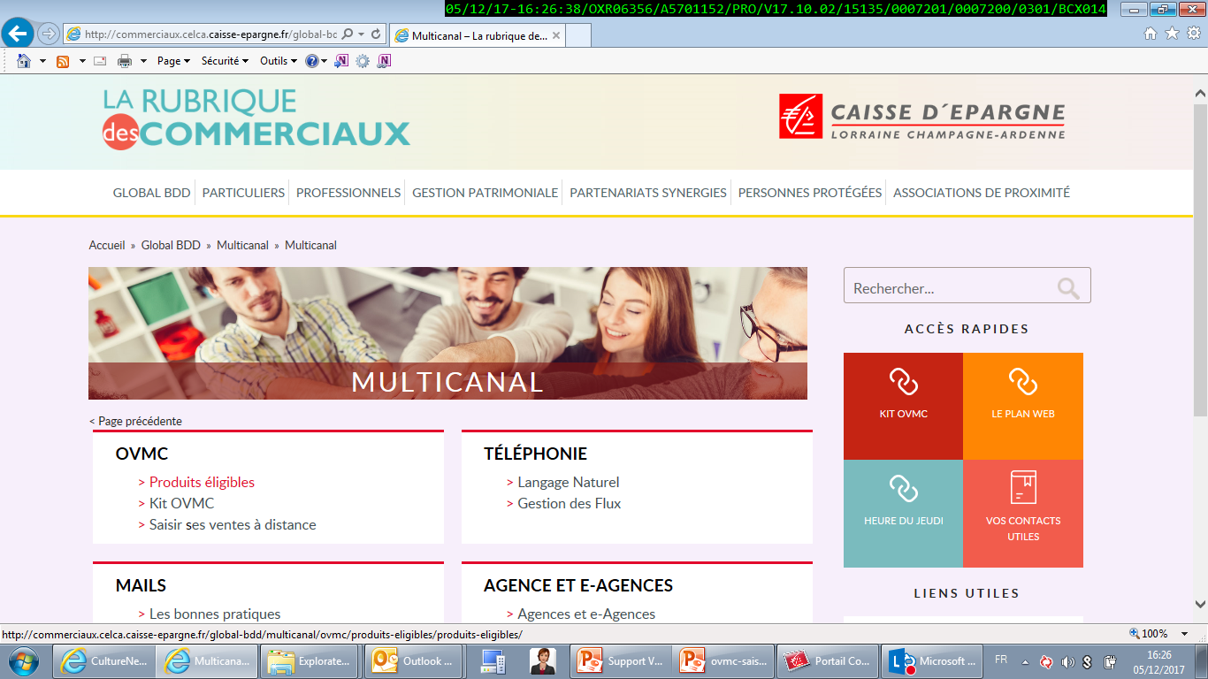

BONNE pratique (1/2)
RUBRIQUE DES COMMERCIAUX > OVMC > Produits Eligibles > Agence

Slide 5
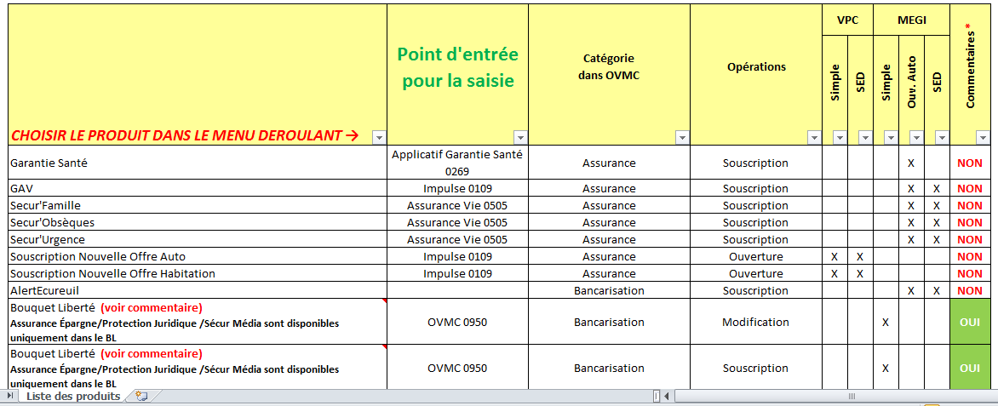
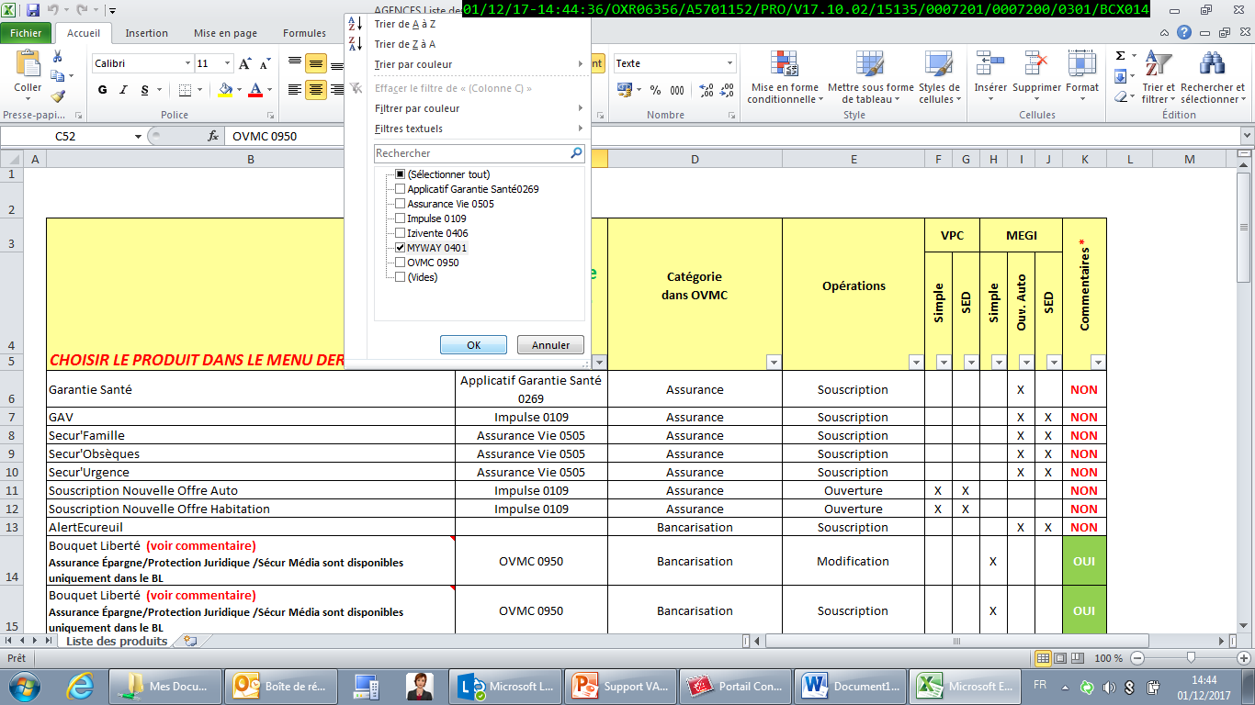
Bonne pratique (2/2)
VPC : VENTE PAR CORRESPONDANCE
le produit ou service n’est ouvert que lorsque le client a signé les offres.
MEGI : MISE EN GESTION IMMEDIATE
le produit ou service est ouvert immédiatement. Le client a 30 jours pour signer les offres.
La signature peut se faire :
- en SED si le produit/service est éligible
- en papier (envoi centralisé ou par le MOC)

Slide 6

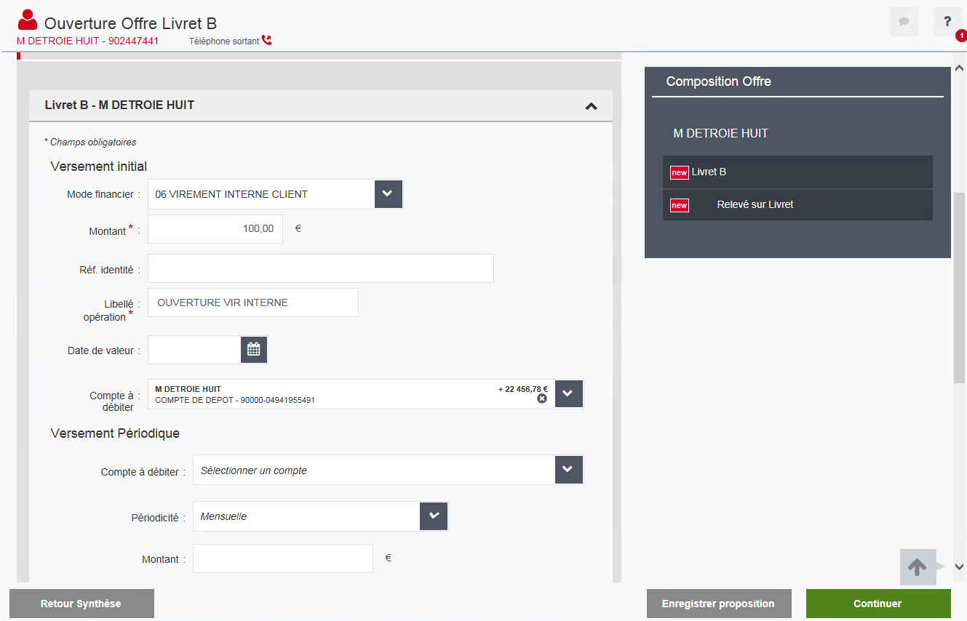
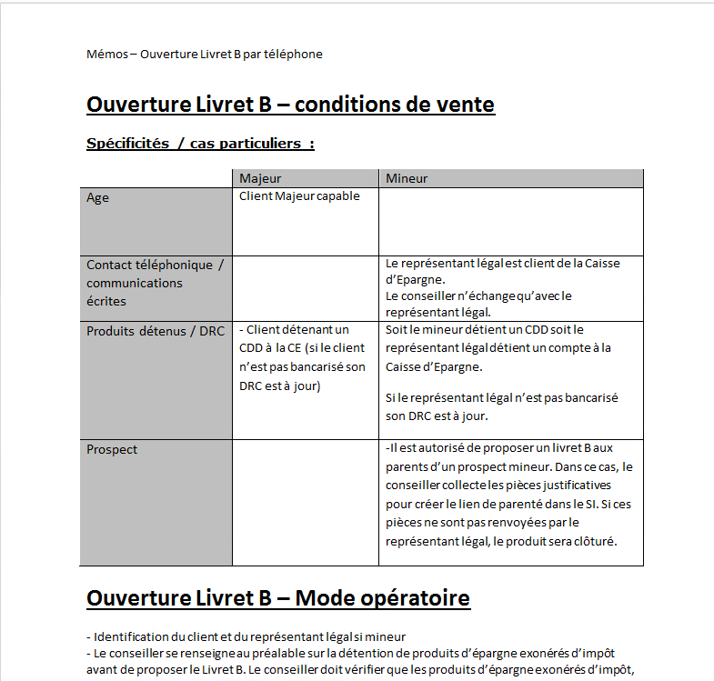
EPARGNE… ouverture de contrat
Ecran identique à la vente en face à face avec les 3 zones :
Composition de l’offre
Panier
Espace de personnalisation
3 nouveautés :
❶ Indication du canal de vente
❷ Un fichier d’aide
❸ Possibilité d’enregistrer
la proposition si la vente
n’est pas immédiatement
validée
❶
❷
❸

Slide 7


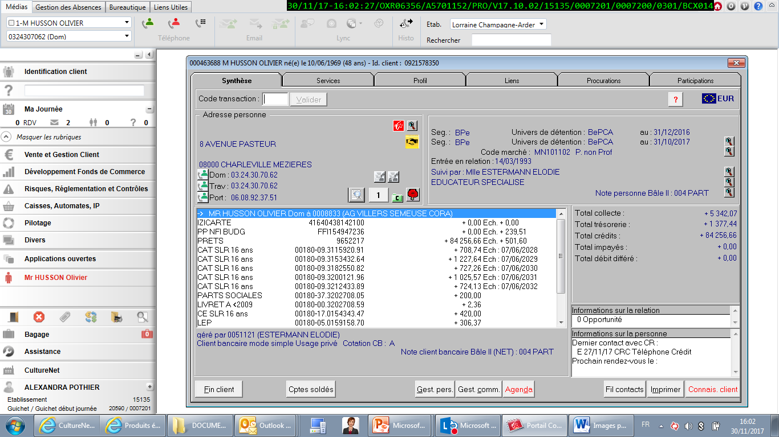
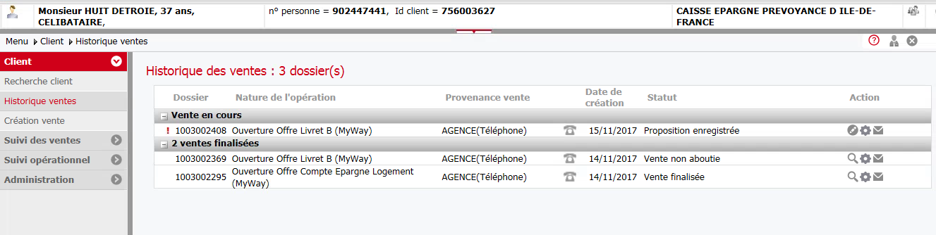

EPARGNE… en cas de proposition enregistrée (1/2)
Pour reprendre une proposition, cliquer sur l’icône OVAD/OVCM ou transaction
Les boutons ACTION restent identiques à ceux existants préalablement dans OVAD/OVMC
Cliquer pour modifier/reprendre une proposition

Slide 8
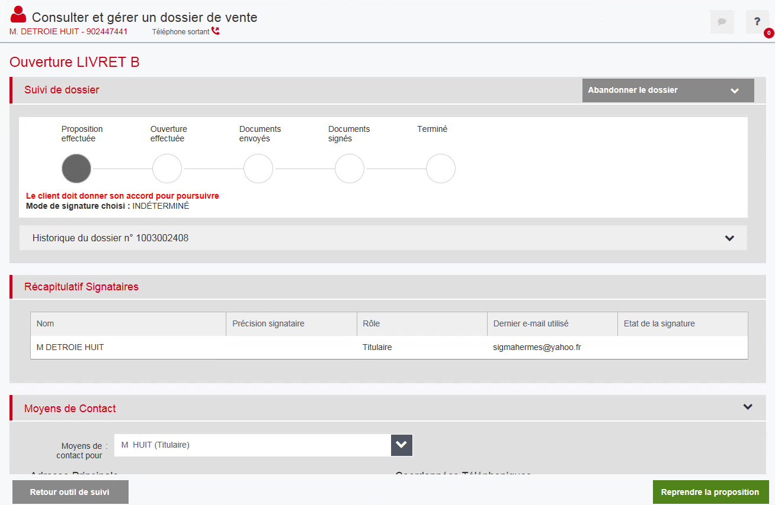
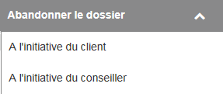
EPARGNE… en cas de proposition enregistrée (2/2)
OU

Slide 9

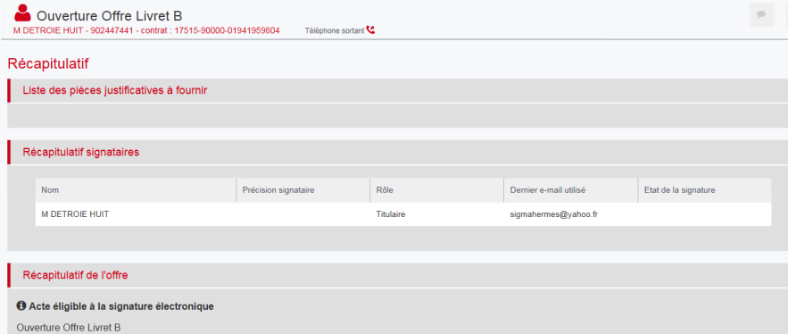


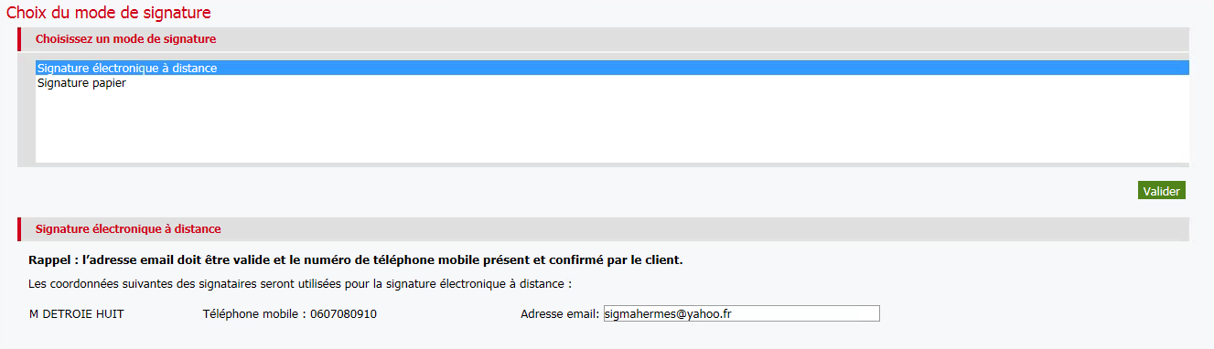
Epargne… Validation de l’offre (1/2)
Pour valider une offre :
❶
❷
❸ …Si vous optez pour une signature électronique ( > mode de signature préconisé)

Slide 10


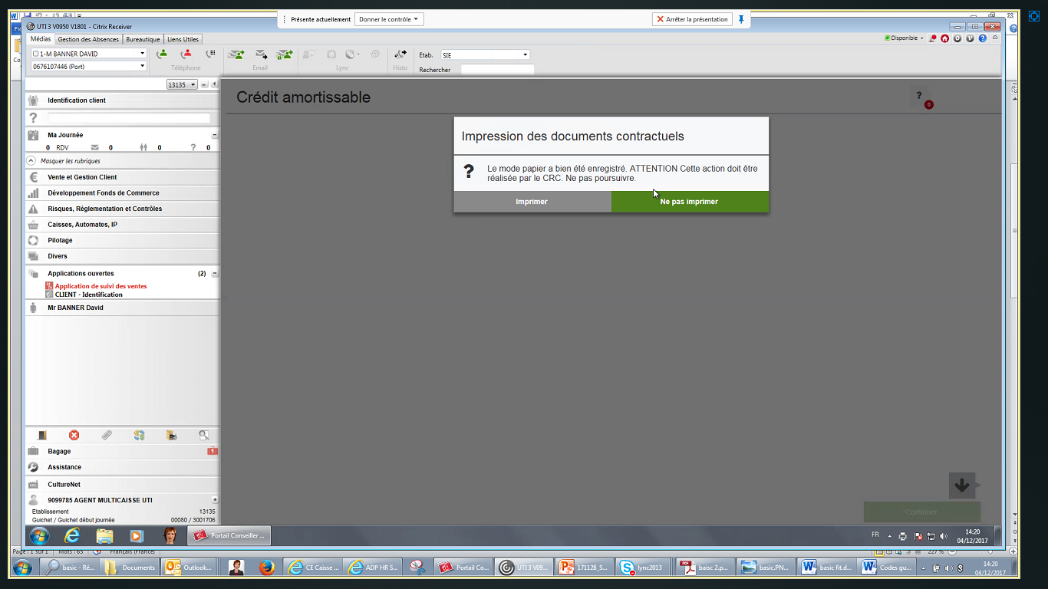
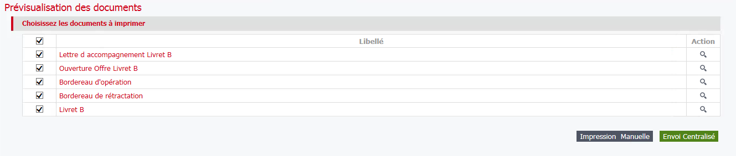
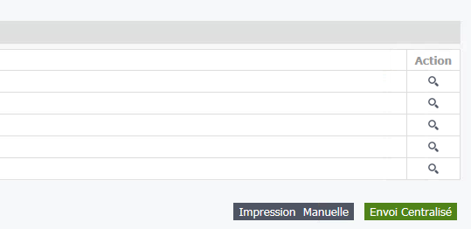

Epargne… validation de l’offre (2/2)
❸ bis …Si vous optez pour une signature papier
TOUJOURS choisir Envoi Centralisé si ce mode est proposé
Si aucun mode proposé > choisir Signature Papier
> le MOC se charge de l’impression des documents
+ Clic sur Ne Pas Imprimer sur le pavé « IMPRESSION DES DOCUMENTS CONTRACTUELS »
+ Clic à nouveau sur Envoi Centralisé sur l’écran « Prévisualisation des documents »

Slide 11
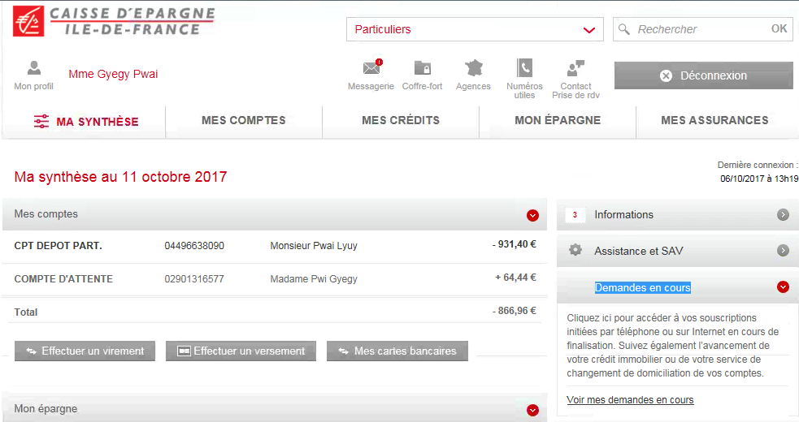
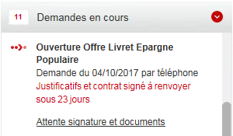
côté client
❹ La VAD côté client …
Le client peut retrouver/consulter ses produits/services souscrits en VAD sur son accès DEI
Les dossiers en cours sont visibles avec leurs états d’avancement

Slide 12



ASSISTANCE et aide en ligne
Choix 1 : Assistance technique
Choix 2 : Assistance bancaire
Aide en ligne : Rubrique des Commerciaux > OVMC
Les produits éligibles
Les modes opératoires
Les écrans côté Client …

Slide 13

CONCLUSION
L’arrivée de cette nouvelle « brique » MY WAY ne change rien aux processus et procédures actuels.
Nouveautés à retenir :
  Mode d’accès unique quelques soit le canal de vente choisi.
  Possibilité d’enregistrer les propositions si le client est indécis.
  Fil d’Ariane pour se repérer dans les étapes de votre vente OVMC.
Les autres produits et services éligibles à OVMC seront, au fur et à mesure de l’année 2018, intégrés à cette brique MY WAY afin d’harmoniser les pratiques.

